Slide 1
Kapitola S2
Metrické úlohy
Spádové a hlavné priamky roviny
Otočenie roviny do priemetne
Metrické vlastnosti rovinného útvaru
Delenie úsečky, dĺžka úsečky
Kolmica na rovinu

Slide 2
Mészárosová
Spádové priamky roviny
Spádové priamky roviny sú priamky ležiace v danej rovine
a kolmé na jej stopu.
Úbežník U^{s}_{s} spádových priamok roviny α nazývame
hlavný úbežník roviny α.
ρ
²s_{s}
s_{s}
Trojuholník SHU^{s}_{s} je pravouhlý s pravým uhlom pri vrchole H. Rovina SHU^{s}_{s} je kolmá na priemetňu.
Kolmý priemet trojuholníka SHU^{s}_{s} do priemetne je úsečka
HU^{s}_{s} ⊥ u^{α}_{s}.
Priamka SU^{s}_{s} je smerová priamka spádových priamok roviny α.
Odchýlka roviny α od priemetne sa rovná odchýlke jej
spádovej priamky od priemetne. Je to veľkosť uhla ϕ, ktorý zvierajú priamky SU^{s}_{s} a HU^{s}_{s}.
¹s_{s}
U^{s}_{s}
ϕ
u^{α}_{s}
H
²
S
P ^{s}
s´ = ¹s´ = ²s´
U^{s}_{s}
¹
P^{s}
α´
u^{α}_{s}
h^{α}
P ^{s}
p^{α}
²s
H
h^{α}_{s}
s
α
∞U^{s}
P^{s}
p^{α}
¹s
¹
P ^{s}
²
P ^{s}
¹s_{s}
s_{s}
²s_{s}
Poznámka: Hlavné priamky roviny sú priamky ležiace v danej rovine a rovnobežné s jej stopou.

Slide 3
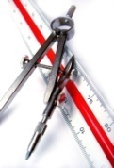
Dané sú prvky vnútornej orientácie H, k^{d}. Rovina α je určená stopou p^{α} a úbežnicou u^{α}_{s}.
Dané sú stredové priemety bodov A, B, C, ktoré ležia v rovine α.
Zobrazte stredové priemety spádových priamok roviny α, ktoré incidujú s bodmi A, B, C.
Určte odchýlku roviny α od priemetne.
S6
Postup rysovania:
1) Zobrazíme úbežník U^{s}_{s} spádových priamok roviny α.
HU^{s}_{s} ⊥ u^{α}_{s}
2) Všetky spádové priamky roviny α sú navzájom rovnobežné, preto ich stredové priemety majú
spoločný úbežník U^{s}_{s}.
^{A}s_{s} = A_{s}U^{s}_{s}
^{B}s_{s} = B_{s}U^{s}_{s}
^{C}s_{s} = C_{s}U^{s}_{s}
3) Sklopíme trojuholník SHU^{s}_{s} do priemetne.
Vzdialenosť bodu S od bodu H sa rovná dištancii,
preto bod (S) leží na dištančnej kružnici k^{d}.
Odchýlka roviny α od priemetne sa rovná
veľkosti uhla ϕ, ktorý zvierajú priamky (S)U^{s}_{s} a HU^{s}_{s}.
C_{s}
k^{d}
U^{s}_{s}
u^{α}_{s}
ϕ
(S)
H
A_{s}
(s´)
p^{α}
^{C}s_{s}
B_{s}
^{A}s_{s}
^{B}s_{s}
Mészárosová

Slide 4
Otočenie roviny do priemetne
Úlohy týkajúce sa metrických vlastností rovinných útvarov budeme riešiť pomocou otočenia roviny do priemetne.

Slide 5
Otočenie roviny a jej smerovej roviny do priemetne
(prvý spôsob – pomocou spádovej priamky)
Mészárosová
Nech je daná rovina α, jej smerová rovina α´ a bod A ∈ α.
Otočenie roviny α do priemetne pomocou spádovej priamky:
Rovinu α otočíme okolo jej stopy p^{α} do priemetne ρ. Bodom A zostrojíme spádovú priamku s roviny α. Stopník P^{s} spádovej priamky s je totožný so svojou otočenou polohou P^{s}_{o}. Otočená poloha s_{o} spádovej priamky s je kolmá na stopu p^{α}. A_{o} ∈ s_{o}.
Bod A sa otáča po kružnici k^{A} so stredom v bode P^{s} a s polomerom r^{A} = AP^{s}.
S_{o}
ρ
r
U^{s}_{s}
r
k^{S}
H
S
α´
Otočenie smerovej roviny α´ do priemetne:
Smerovú rovinu α´ otočíme okolo úbežnice
u^{α}_{s} do priemetne ρ. Uhol otáčania je rovnaký ako pri otáčaní roviny α.
Bod S ∈ α´ sa otáča po kružnici k^{S}, ktorá leží v rovine trojuholníka SHU^{s}_{s}.
Stred kružnice k^{S} je bod U^{s}_{s} a jej polomer r sa rovná dĺžke prepony trojuholníka SHU^{s}_{s}.
Otočenú polohu bodu S označíme S_{o}.
u^{α}_{s}
s´
A_{s}
A
s_{s}
r^{A}
P^{s}
= P^{s}_{o}
α
k^{A}
V priemetni ρ platí:
Medzi stredovými priemetmi bodov roviny α
a ich otočenými polohami do priemetne platí
vzťah perspektívnej kolineácie.
Stredom kolineácie je bod S_{o}, osou kolineácie je stopa p^{α} a dvojica zodpovedajúcich si bodov je A_{s}, A_{o}.
p^{α}
A_{o}
s_{o}
s

Slide 6
Otočenie roviny a jej smerovej roviny do priemetne
Mészárosová
“Pohľad zboku”, t. j. ak sa priemetňa ρ aj rovina α premietajú do priamok.
ρ
ρ´
E_{s}
S_{o}
E_{o}
r
u^{α}
A ∈ α, B ∈ α, E ∈ α
S
H
A_{s}
α´
B_{o}
r^{E}
A
r^{B}
r^{A}
p^{α}
B
A_{o}
α
E
B_{s}
6

Slide 7
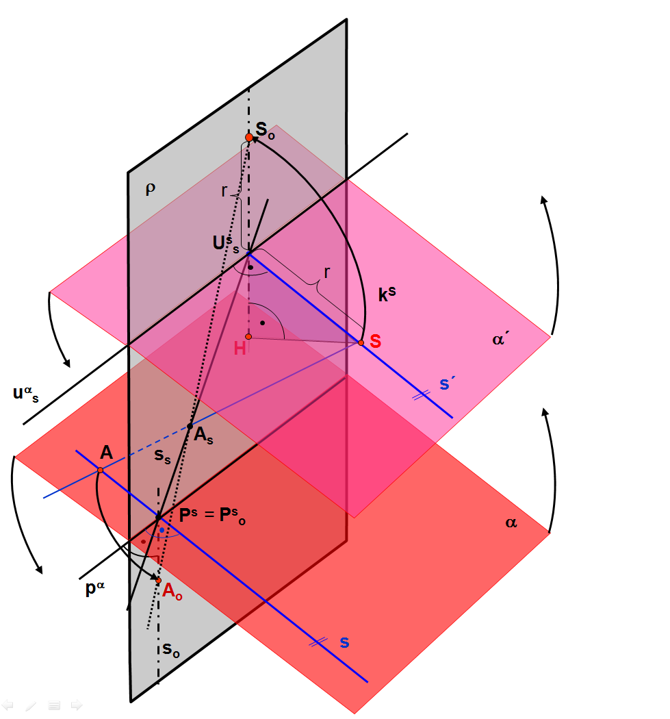
Otočenie roviny a jej smerovej roviny do priemetne
(prvý spôsob – pomocou spádovej priamky)
Mészárosová
stred kolineácie =
S_{o}
(k^{S})
k^{d}
U^{s}_{s}
r
u^{α}_{s}
s_{s}
H
(S)
A_{s}
(s´)
P^{s}
p^{α}
os kolineácie =
A_{o}
s_{o}
Úloha: Dané sú prvky vnútornej orientácie H, k^{d}. Daná je rovina α svojou stopou a úbežnicou. Bod A leží v rovine α.
Otočte rovinu α a rovinu α´ do priemetne. Zobrazte otočenú polohu bodu A. Použite spádovú priamku roviny α incidujúcu
s bodom A.
Postup rysovania:
1) s_{s} = A_{s}U^{s}_{s}
2) s_{o} ⊥ p^{α} ∧ P^{s} ∈ s_{o}
3) Otočíme bod S:
Sklopíme rovinu SHU^{s}_{s} do priemetne. Bod (S) leží na dištančnej kružnici. Dĺžka prepony trojuholníka (S)HU^{s}_{s} je polomer kružnice k^{S}. Zobrazíme sklopenú polohu kružnice k^{S} a otočenú polohu bodu S.
(S)U^{s}_{s} = (s´) – sklopená smerová priamka priamky s.
4) Bod A_{o} leží na otočenej spádovej priamke s_{o}. A_{o} = S_{o}A_{s} ∩ s_{o}
Medzi stredovými priemetmi bodov roviny α a ich otočenými polohami do priemetne je vzťah perspektívnej kolineácie.
Osou kolineácie je stopa p^{α}, stredom kolineácie je bod S_{o}, dvojica zodpovedajúcich si bodov je A_{s}, A_{o}.

Slide 8
Otočenie roviny a jej smerovej roviny do priemetne
(druhý spôsob – pomocou ľubovoľnej priamky)
Mészárosová
Nech je daná rovina α, jej smerová rovina α´ a bod A ∈ α.
S_{o}
Bodom A zostrojíme ľubovoľnú, vhodnú priamku a roviny α. Zostrojíme jej smerovú priamku a´.
ρ
r
Otočenie smerovej roviny α´ do priemetne:
Bod S_{o} zostrojíme rovnako ako v predchádzajúcom prípade (pozri str. 5).
Úbežník Uª_{s} priamky a je pri otáčaní roviny α´
totožný so svojou otočenou polohou.
Otočená smerová priamka a´_{o} = S_{o}Uª_{s}.
a´_{o}
U^{s}_{s}
r
Uª_{s}
k^{S}
H
a´
α´
S
u^{α}_{s}
a_{s}
Otočenie roviny α do priemetne pomocou priamky, ktorá inciduje s bodom A:
Stopník Pª priamky a je totožný so svojou otočenou polohou Pª_{o}. Otočená poloha a_{o} priamky a je rovnobežná s otočenou polohou smerovej priamky a´.
a_{o} || a´_{o}
A_{s}
a
A
Pª
= Pª_{o}
α
V priemetni ρ platí:
Medzi stredovými priemetmi bodov roviny α
a ich otočenými polohami do priemetne platí
vzťah perspektívnej kolineácie.
Stredom kolineácie je bod S_{o}, osou kolineácie je stopa p^{α} a dvojica zodpovedajúcich si bodov je A_{s}, A_{o}.
p^{α}
A_{o}
a_{o}

Slide 9
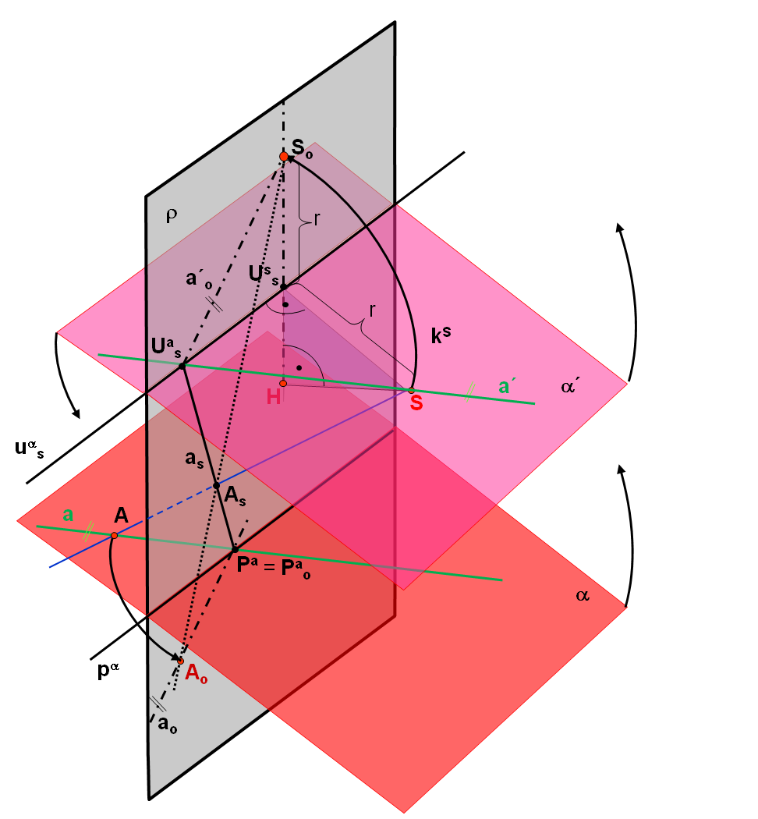
Otočenie roviny a jej smerovej roviny do priemetne
(druhý spôsob – pomocou ľubovoľnej priamky)
stred kolineácie =
Mészárosová
S_{o}
(k^{S})
a´_{o}
k^{d}
U^{s}_{s}
u^{α}_{s}
Uª_{s}
r
H
(S)
A_{s}
a_{s}
(s´)
p^{α}
= os kolineácie
Pª
A_{o}
a_{o}
Úloha: Dané sú prvky vnútornej orientácie H, k^{d}. Daná je rovina α svojou stopou a úbežnicou. Bod A leží v rovine α.
Otočte rovinu α a jej smerovú rovinu α´ do priemetne. Zobrazte otočenú polohu bodu A.
Postup rysovania:
Použijeme ľubovoľnú, vhodne zvolenú priamku a roviny α incidujúcu s bodom A.
1) A ∈ a ∧ a ⊂ α ⇒ Pª ∈ p^{α} ∧ Uª_{s} ∈ u^{α}_{s}
2) Otočíme bod S:
Sklopíme rovinu SHU^{s}_{s} do priemetne. Bod (S) leží na dištančnej kružnici. Dĺžka prepony trojuholníka (S)HU^{s}_{s} je polomer kružnice k^{S}. Zobrazíme sklopenú polohu kružnice k^{S} a otočenú polohu bodu S.
3) a´_{o} = S_{o}Uª_{s}
4) a_{o} || a´_{o} ∧ Pª ∈ a_{o}
5) Bod A_{o} leží na otočenej priamke a_{o}. A_{o} = S_{o}A_{s} ∩ a_{o}
Medzi stredovými priemetmi bodov roviny α a ich otočenými polohami do priemetne je vzťah perspektívnej kolineácie.
Osou kolineácie je stopa p^{α}, stredom kolineácie je bod S_{o}, dvojica zodpovedajúcich si bodov je A_{s}, A_{o}.

Slide 10
Dané sú prvky vnútornej orientácie H, k^{d}. Rovina α je určená stopou p^{α} a úbežnicou u^{α}_{s}. Bod A ∈ α .
Otočte rovinu α do priemetne. Zobrazte otočenú polohu bodu A. Použite obidva spôsoby.
Postup rysovania:
1) Zobrazíme otočenú polohu bodu S:
Sklopíme trojuholník SHU^{s}_{s} do priemetne.
Bod (S) leží na dištančnej kružnici.
(S)U^{s}_{s} = (s´)
Dĺžka prepony trojuholníka (S)HU^{s}_{s} je polomer kružnice k^{S}. Narysujeme sklopenú polohu kružnice k^{S}. Stred kružnice (k^{S}) je v bode U^{s}_{s}.
2) Zobrazíme otočenú polohu bodu A:
Prvý spôsob pomocou spádovej priamky:
Zobrazíme spádovú priamku s roviny α incidujúcu s bodom A a jej otočenú polohu:
s_{o} ⊥ p^{α} ∧ P^{s} ∈ s_{o}
Bod A_{o} leží na otočenej spádovej priamke s_{o}.
A_{o} = S_{o}A_{s} ∩ s_{o}
Druhý spôsob: Použijeme ľubovoľnú, vhodne zvolenú priamku roviny α incidujúcu s bodom A.
A ∈ a ∧ a ⊂ α ⇒ Pª ∈ p^{α} ∧ Uª_{s} ∈ u^{α}_{s}
a´_{o} = S_{o}Uª_{s}
a_{o} || a´_{o} ∧ Pª ∈ a_{o}
Bod A_{o} leží na otočenej priamke a_{o}.
A_{o} = S_{o}A_{s} ∩ a_{o}
3) A_{o} = s_{o} ∩ a_{o}
Medzi stredovými priemetmi bodov roviny α a ich otočenými polohami do priemetne je vzťah perspektívnej kolineácie. Osou kolineácie je stopa p^{α}, stredom kolineácie je bod S_{o}, dvojica zodpovedajúcich si bodov je A_{s}, A_{o}.
S7
S_{o}
= stred kolineácie
(k^{S})
a´_{o}
k^{d}
U^{s}_{s}
u^{α}_{s}
Uª_{s}
(S)
H
s_{s}
a_{s}
A_{s}
(s´)
Pª
P^{s}
p^{α}
= os kolineácie
A_{o}
s_{o}
a_{o}
Mészárosová

Slide 11
Metrické vlastnosti rovinného útvaru
Dĺžka úsečky
Odchýlka priamok
Zobrazenie n-uholníka

Slide 12
Dané sú prvky vnútornej orientácie H, k^{d}. Daný je stredový priemet úsečky AB, ktorá leží v rovine α. Rovina α je určená stopou a úbežnicou. Určte dĺžku úsečky AB. Použite otočenie roviny α do priemetne.
S8
Postup rysovania:
1) Zobrazíme otočenú polohu bodu S.
2) Zobrazíme otočenú polohu priamky a´.
a´_{o} = Uª_{s}S_{o}
3) Zobrazíme otočenú polohu priamky a.
a_{o} || a´_{o} ∧ Pª ∈ a_{o}
4) Medzi stredovými priemetmi bodov roviny α a ich otočenými polohami do priemetne je vzťah perspektívnej kolineácie.
Osou kolineácie je stopa p^{α},
stredom kolineácie je bod S_{o},
dvojica zodpovedajúcich si bodov je A_{s}, A_{o}.
A_{o} = S_{o}A_{s} ∩ a_{o}
B_{o} = S_{o}B_{s} ∩ a_{o}
5) Otočenie roviny je zhodnosť, preto platí:
⎪AB⎪ = ⎢A_{o}B_{o}⎪
stred kolineácie =
S_{o}
(k^{S})
a´_{o}
k^{d}
U^{s}_{s}
u^{α}_{s}
Uª_{s}
r
a_{s}
B_{s}
H
(S)
A_{s}
p^{α}
= os kolineácie
Pª
a_{o}
A_{o}
|AB|
B_{o}
Mészárosová

Slide 13
Dané sú prvky vnútornej orientácie H, k^{d}. Rovina α je určená stopou p^{α} a úbežnicou u^{α}_{s}. Priamky a, b
ležia v rovine α . Určte odchýlku priamok a, b.
S9
Úlohu vyriešime dvomi spôsobmi: pomocou otočenia roviny α´ do priemetne, aj pomocou otočenia roviny α do priemetne.
Postup rysovania:
1) Zobrazíme otočenú polohu bodu S.
2) Otočíme rovinu α´ do priemetne.
Zobrazíme otočenú polohu priamok a´ a b´.
a´_{o} = Uª_{s}S_{o}
b´_{o} = U^{b}_{s}S_{o}
∡ (a, b) = ∡( a´_{o}, b´_{o}) = ϕ
Poznámka: Odchýlka priamok a, b je veľkosť menšieho z uhlov, ktoré priamky a, b zvierajú.
3) Otočíme rovinu α do priemetne.
Zobrazíme otočenú polohu priamok a a b.
a_{o} || a´_{o} ∧ Pª ∈ a_{o}
b_{o} || b´_{o} ∧ P^{b} ∈ b_{o}
∡ (a, b) = ∡( a_{o}, b_{o}) = ϕ
S_{o}
= stred kolineácie
(k^{S})
ϕ
b´_{o}
a´_{o}
k^{d}
U^{s}_{s}
u^{α}_{s}
U^{b}_{s}
Uª_{s}
(S)
H
a_{s}
R_{s}
(s´)
b_{s}
Pª
P^{b}
p^{α}
= os kolineácie
ϕ
R_{o}
b_{o}
a_{o}
Mészárosová

Slide 14
Dané sú prvky vnútornej orientácie H, k^{d}. Rovina α je určená stopou p^{α} a úbežnicou u^{α}_{s}. Priamka a = AB leží v rovine α. Zobrazte stredový priemet štvorca ABCD, ktorý leží v rovine α a úsečka AB je jeho strana.
S10
Úlohu vyriešime pomocou otočenia rovín α a α´ do priemetne.
Postup rysovania:
1) Zobrazíme otočenú polohu bodu S.
2) Zobrazíme otočenú polohu priamky a´.
a´_{o} = S_{o}U^{AB}_{s}
3) Zobrazíme otočenú polohu úsečky AB.
4) V otočenej polohe narysujeme štvorec A_{o}B_{o}C_{o}D_{o}. Úloha má 2 riešenia, zvolíme jedno z nich.
5)Pomocou kolineácie zobrazíme body C_{s} a D_{s}.
S_{o} – stred kolineácie
p^{α} – os kolineácie
6) Susedné strany štvorca sú na seba kolmé, preto platí:
S_{o}U^{AB}_{s} ⊥ S_{o}U^{BC}_{s}
7) Protiľahlé strany štvorca sú rovnobežné, preto platí:
U^{AB}_{s} = U^{CD}_{s}
U^{BC}_{s} = U^{AD}_{s}
8) Zobrazíme uhlopriečku AC.
∡ (AB, AC) = 45° = ∡(S_{o}U^{AB}_{s}, S_{o}U^{AC}_{s})
stred kolineácie =
S_{o}
90°
a´_{o}
45°
U^{CD}_{s} =
U^{AB}_{s}
U^{AC}_{s}
U^{s}_{s}
U^{BC}_{s} = U^{AD}_{s}
u^{α}_{s}
C_{s}
a_{s}
D_{s}
(S)
H
B_{s}
A_{s}
k^{d}
2_{s} = 2_{o}
3_{s} = 3_{o}
p^{α}
= os kolineácie
A_{o}
Pª
= 1_{s} = 1_{o}
4_{s} = 4_{o}
B_{o}
a_{o}
D_{o}
Koľko riešení má daná úloha?
C_{o}

Slide 15
Dané sú prvky vnútornej orientácie H, k^{d}. V stredovom premietaní zobrazte štvorec ABCD ležiaci v rovine α. Štvorec je daný stranou AB na priamke a.
S_{o}
S11
90º
45º
a'_{o}
b'_{o}
Rückschlossová, Mészárosová
u'_{o}
U^{CD}_{s} =
U^{AB}_{s}
U^{AC}_{s} =
U^{u}_{s}
U^{s}_{s}
U^{BC}_{s}
= U^{AD}_{s}
u^{α}_{s}
C_{s}
a_{s}
b_{s}
H
D_{s}
(S)
B_{s}
u_{s}
A_{s}
Pª
k^{d}
p^{α}
P^{b}
P^{AD}
Úlohu vyriešime len pomocou otočenia smerovej roviny α´ do priemetne (bez otočenia roviny α a kolineácie).
Postup rysovania:
1) Zobrazíme otočenú polohu bodu S a priamky a´. a´_{o} = S_{o}U^{AB}_{s}.
2) Susedné strany štvorca sú na seba kolmé, preto platí: S_{o}U^{AB}_{s} ⊥ S_{o}U^{BC}_{s}, b = BC, b ⊂ α ⇒ P^{b} ∈ p^{α}.
3) Narysujeme otočenú smerovú priamku u´_{o} uhlopriečky u = AC štvorca ABCD. ∡( a´_{o}, u´_{o}) = 45°.
4) C_{s} = b_{s} ∩ u_{s}.
5) Protiľahlé strany štvorca sú rovnobežné, preto platí: U^{AB}_{s} = U^{CD}_{s} a U^{BC}_{s} = U^{AD}_{s}.
D_{s} = U^{CD}_{s}C_{s} ∩ U^{AD}_{s}A_{s}.
Poznámka: Tento postup je vhodný pri zobrazení n-uholníkov, ak poznáme veľkosti uhlov, ktoré zvierajú strany n-uholníka.
Porovnajte s príkladom S10.

Slide 16
Daný je stredový priemet štvorca ABCD, ktorý leží v rovine α. Zobrazte stredový priemet ľubovoľného obdĺžnika, ktorý leží v rovine α, alebo v rovine rovnobežnej s rovinou α a je vzhľadom na štvorec ABCD otočený o ľubovoľný uhol.
S_{o}
90º
Rückschlossová, Mészárosová
45º
a'_{o}
b'_{o}
90º
k'_{o}
l'_{o}
u'_{o}
U^{CD}_{s} =
U^{AB}_{s}
U^{l}_{s}
U^{AC}_{s} =
U^{u}_{s}
U^{s}_{s}
U^{AD}_{s}
= U^{BC}_{s}
U^{k}_{s}
u^{α}_{s}
K_{s}
N_{s}
C_{s}
a_{s}
b_{s}
H
D_{s}
M_{s}
(S)
B_{s}
L_{s}
A_{s}
k^{d}
Postup rysovania:
Pª
p^{α}
1) Zvolíme ľubovoľný úbežník U^{l}_{s} na úbežnici u^{α}_{s}.
2) Narysujeme úbežník U^{k}_{s} priamky kolmej na priamku l. l´_{o} ⊥ k´_{o}.
3) Platí: U^{l}_{s} = U^{KL}_{s} = U^{MN}_{s} a U^{k}_{s} = U^{LM}_{s} = U^{NK}_{s}.
KLMN je obdĺžnik ležiaci v rovine α, alebo v rovine rovnobežnej s rovinou α. (Pozri stranu 29 v kapitole S1.)
Doplňte obrázok tak, aby platilo, že obdĺžnik KLMN leží v rovine α.

Slide 17
Dané sú prvky vnútornej orientácie H, k^{d}. Daná je stopa a úbežnica roviny α. Daný je stredový priemet bodov O, P, Q, R, ktoré ležia v jednej rovine. Určte aký tvar má rovinný útvar OPQR.
S_{o}
ϕ
b'_{o}
Rückschlossová, Mészárosová
a'_{o}
k^{d}
Uª_{s} =
U^{OP}_{s}
= U^{QR}_{s}
U^{s}_{s}
U^{b}_{s} =
U^{OR}_{s}
= U^{PQ}_{s}
R_{s}
u^{α}_{s}
O_{s}
H
(S)
a_{s}
Q_{s}
b_{s}
P_{s}
p^{α}
Postup rysovania:
1) Priamky OP a QR sú rovnobežné, priamky OR a PQ sú rovnobežné.
2) Otočíme smerovú rovinu roviny α.
Zobrazíme otočenú polohu bodu S a otočené polohy smerových priamok a´, b´.
a´_{o} = S_{o}Uª_{s}, b´_{o} = S_{o}U^{b}_{s}
3) Priamky a´_{o} a b´_{o} nezvierajú pravý uhol, preto útvar OPQR je rovnobežník ležiaci v rovine α, alebo v rovine rovnobežnej s rovinou α. (Pozri príklad S9 v tejto kapitole a stranu 29 v kapitole S1.)
Doplňte obrázok tak, aby platilo, že rovnobežník OPQR leží v rovine α.

Slide 18
Dané sú prvky vnútornej orientácie H, k^{d}. V stredovom premietaní zobrazte pravidelný šesťuholník ABCDEF ležiaci v rovine α. Dané sú vrcholy AB na priamke a.
stred kolineácie =
S_{o}
S12
Tereňová, Mészárosová
a´_{o}
U^{AB}_{s}
k^{d}
u^{α}_{s}
H
(S)
a_{s}
A_{s}
B_{s}
B_{o}
P^{AB}
p^{α}
= os kolineácie
A_{o}
Úlohu vyriešime pomocou otočenia rovín α a α´ do priemetne.
Postup rysovania:
1) Zobrazíme otočenú polohu bodu S.
2) Zobrazíme otočenú polohu priamky a´.
a´_{o} = S_{o}U^{AB}_{s}
3) Zobrazíme otočenú polohu úsečky AB.
4) V otočenej polohe narysujeme šesťuholník A_{o}B_{o}C_{o}D_{o}E_{o}F_{o}. Úloha má 2 riešenia, zvolíme jedno z nich.
C_{o}
a_{o}
O_{o}
F_{o}
D_{o}
Koľko riešení má daná úloha?
E_{o}

Slide 19
Dané sú prvky vnútornej orientácie H, k^{d}. V stredovom premietaní zobrazte pravidelný šesťuholník ABCDEF ležiaci v rovine α. Dané sú vrcholy AB na priamke a.
stred kolineácie =
S_{o}
Tereňová, Mészárosová
a´_{o}
60°
120°
U^{AB}_{s}
= U^{FC}_{s} = U^{ED}_{s}
k^{d}
U^{AF}_{s} = U^{EB}_{s} = U^{DC}_{s}
U^{AD}_{s} = U^{BC}_{s} = U^{EF}_{s}
u^{α}_{s}
F_{s}
E_{s}
H
D_{s}
(S)
a_{s}
O_{s}
A_{s}
C_{s}
B_{s}
1_{s} = 1_{o}
2_{s} = 2_{o}
B_{o}
P^{AB}
p^{α} = os kolineácie
A_{o}
Postup rysovania:
Medzi stredovými priemetmi bodov roviny α a ich otočenými polohami do priemetne je vzťah perspektívnej kolineácie. Osou kolineácie je stopa p^{α}, stredom kolineácie je bod S_{o}, dvojica zodpovedajúcich si bodov je A_{s}, A_{o}.
5) Pomocou kolineácie zobrazíme body C_{s}, D_{s}, E_{s}, F_{s}. Protiľahlé strany šesťuholníka s príslušnou uhlopriečkou sú rovnobežné, preto majú spoločný úbežník.
C_{o}
a_{o}
O_{o}
F_{o}
D_{o}
E_{o}

Slide 20
Delenie úsečky, dĺžka úsečky
Kolmica na rovinu

Slide 21
Delenie úsečky, ktorá je rovnobežná s priemetňou a neprechádza bodom S
∞U
∞U
ρ
∞U
A_{s}
a
a_{s}
a´
A
H
Nech je daná priamka a rovnobežná s priemetňou, neprechádzajúca bodom S, a body A, B a C, ktoré na nej ležia. Stredový priemet priamky a je priamka a_{s} rovnobežná s priamkou a.
B
S
B_{s}
C
Trojuholníky SAC a SA_{s}C_{s} sú podobné.
Trojuholníky SAB a SA_{s}B_{s} sú podobné.
Z toho vyplýva, že deliaci pomer bodov A, B, C a deliaci pomer bodov A_{s}, B_{s}, C_{s} sú zhodné.
(A, B; C) = (A_{s}, B_{s}; C_{s})
C_{s}
Na priamkach, ktoré sú rovnobežné s priemetňou a neprechádzajú bodom S, sa zachováva deliaci pomer bodov.
Mészárosová

Slide 22
Rovina α je určená stopou p^{α} a úbežnicou u^{α}_{s}. Úsečky AB, CD a EF ležia v rovine α a sú rovnobežné
s priemetňou. Zobrazte stred úsečky AB a stred úsečky CD. Rozdeľte úsečku EF na 5 zhodných úsečiek.
S13
Postup rysovania:
1) Úsečka AB leží v priemetni, preto ju môžeme rozdeliť priamo.
2) Úsečka CD je rovnobežná s priemetňou, preto sa na nej zachováva deliaci pomer bodov.
Stred úsečky CD sa zobrazuje do stredu úsečky C_{s}D_{s}.
Poznámka: Dĺžka úsečky C_{s}D_{s} sa nerovná dĺžke úsečky CD.
3) Úsečka EF je rovnobežná s priemetňou, preto sa na nej zachováva deliaci pomer bodov. Delenie úsečky E_{s}F_{s} na 5 zhodných úsečiek urobíme graficky pomocnou konštrukciou.
Poznámka: Dĺžka úsečky E_{s}F_{s} sa nerovná dĺžke úsečky EF.
ρ
U^{s}_{s}
s´
u^{α}_{s}
H
D
D_{s}
C
S
C_{s}
B = B_{s}
A = A_{s}
F
E
u^{α}_{s}
p^{α}
F_{s}
C_{s}
S^{CD}_{s}
D_{s}
α
A_{s}
S^{AB}_{s}
B_{s}
p^{α}
E_{s}
E_{s}
F_{s}
1
2
3
4
5
Mészárosová

Slide 23
Mészárosová
Dĺžka úsečky, ktorá leží v rovine α a je rovnobežná s priemetňou
Úsečka AB leží v priemetni, preto platí: ⎪AB⎪ = ⎢A_{s}B_{s}⎪
Úsečka EF leží v rovine α a je rovnobežná s priemetňou.
Dĺžku úsečky EF určíme pomocou ľubovoľných rovnobežných priamok e a f, ktoré incidujú s bodmi E, F a ležia v rovine α.
E∗ = e ∩ p^{α}
F∗ = f ∩ p^{α}
EFF∗E∗ je rovnobežník, preto platí: ⎪EF⎪ = ⎢E∗F∗⎪.
Úsečku EF sme pomocou rovnobežiek e, f posunuli do priemetne.
Úbežník U^{ľ}_{s} priamok e, f leží na úbežnici u^{α}_{s}.
Stredový priemet rovnobežných priamok e, f sú rôznobežky e_{s}, f_{s} so spoločným úbežníkom U^{ľ}_{s}.
ρ
U^{ľ}_{s}
U^{s}_{s}
e_{s}
e´ = f´
s´
f_{s}
u^{α}_{s}
H
F∗
S
α´
E∗
e
f
U^{ľ}_{s}
B
u^{α}_{s}
A
F
E
α
p^{α}
e_{s}
f_{s}
F_{s}
⎪AB⎪ = ⎢A_{s}B_{s}⎪
E_{s}
E∗
F∗
A_{s}
B_{s}
⎪EF⎪
p^{α}
E_{s}
F_{s}

Slide 24
Rovina α je určená stopou p^{α} a úbežnicou u^{α}_{s}. Určte dĺžky úsečiek AB, CD a EF, ktoré ležia v rovine α a sú rovnobežné s priemetňou.
Postup rysovania:
1) Úsečka AB leží v priemetni, preto platí ⎪AB⎪ = ⎢A_{s}B_{s}⎪.
2) Úsečka CD leží v rovine α a je rovnobežná s priemetňou.
Jej dĺžku určíme pomocou ľubovoľných rovnobežných priamok c a d, ktoré incidujú s bodmi C, D a ležia v rovine α. Ich úbežník U^{ľ}_{s} je ľubovoľný, vhodne zvolený bod na úbežnici u^{α}_{s}. Rovnobežné priamky c, d sa premietajú do rôznobežiek c_{s}, d_{s}.
⎢CD⎪ = ⎢C∗D∗⎪
Poznámka: Dĺžka úsečky C_{s}D_{s} je menšia ako dĺžka úsečky CD. Úsečka CD leží „za“ priemetňou.
3) Postup z bodu 2 zopakujeme pre úsečku EF dvakrát, pre dva rôzne ľubovoľné úbežníky U¹_{s} a U²_{s}. Presvedčte sa, že výsledok je rovnaký. ⎢EF⎪ = ⎢E∗F∗⎪ = ⎢E∗∗F∗∗⎪
Poznámka: Dĺžka úsečky E_{s}F_{s} je väčšia ako dĺžka úsečky EF. Úsečka EF leží „pred“ priemetňou.
S14
U^{ľ}_{s}
U²_{s}
U¹_{s}
u^{α}_{s}
C_{s}
D_{s}
c_{s}
d_{s}
⎪AB⎪ = ⎢A_{s}B_{s}⎪
E∗
⎪EF⎪
F∗
A_{s}
B_{s}
C∗
⎪CD⎪
D∗
E∗∗
⎪EF⎪
F∗∗
p^{α}
E_{s}
F_{s}
Mészárosová

Slide 25
Mészárosová
Delenie úsečky, ktorá leží v rovine α a je rôznobežná s priemetňou
Úsečka AB leží v rovine α. Bod C je stred úsečky AB.
Body A, B, C ležia na priamke e, ktorá je s priemetňou ρ rôznobežná. e_{s} = P^{e}U^{e}_{s}
V rovine α zvolíme ľubovoľné rovnobežné priamky a, b, c incidujúce s bodmi A, B, C.
A∗ = a ∩ p^{α}, B∗ = b ∩ p^{α}, C∗ = c ∩ p^{α}.
Body A, B, C sme pomocou rovnobežiek a, b, c premietli na stopu p^{α}.
Platí: (A, B, C) = (A∗, B∗, C∗).
Bod U^{ľ}_{s} je úbežník priamok a, b, c.
(A_{s}, B_{s}, C_{s}) ≠ (A∗, B∗, C∗)
Stred úsečky AB sa nezobrazuje do stredu úsečky A_{s}B_{s}.
ρ
U^{ľ}_{s}
U^{s}_{s}
s´
U^{e}_{s}
U^{ľ}_{s}
e´
H
a_{s}
a´ = c´ = b´
u^{α}_{s}
c_{s}
b_{s}
α´
a_{s}
u^{α}_{s}
e_{s}
c_{s}
b_{s}
e_{s}
A_{s}
S
A_{s}
A
C_{s}
C_{s}
e
C
B_{s}
B
B_{s}
c
b
P^{e}
A∗
C∗
B∗
p^{α}
a
B∗
α
C∗
Poznámka: Smer priamok a, b, c je ľubovoľný, preto aj úbežník U^{ľ}_{s} môžeme zvoliť na úbežnici u^{α}_{s} ľubovoľne. Presvedčte sa, že výsledok bude rovnaký ak zvolíte iný úbežník.
A∗
p^{α}
Na priamkach rôznobežných s priemetňou sa v stredovom premietaní nezachováva deliaci pomer bodov.

Slide 26
Daný je stredový priemet úsečky AB, ktorá leží na priamke m v rovine μ. Rovina μ je určená stopou a úbežnicou. Rozdeľte úsečku AB na 5 zhodných úsečiek.
S15a
Postup rysovania:
1) Na úbežnici u^{μ}_{s} zvolíme ľubovoľný úbežník U^{ľ}_{s}.
2) Narysujeme priamky a_{s} = A_{s}U^{ľ}_{s}, b_{s} = B_{s}U^{ľ}_{s} .
Priamky a, b sú navzájom rovnobežné.
3) A∗ = a_{s} ∩ p^{μ}
B∗ = b_{s} ∩ p^{μ}
4) Úsečku A∗B∗ rozdelíme na 5 zhodných úsečiek.
5) Narysujeme priamky c_{s} = C∗U^{ľ}_{s}, d_{s} = D∗U^{ľ}_{s},
e_{s} = E∗U^{ľ}_{s}, f_{s} = F∗U^{ľ}_{s}.
6) Určíme priesečníky C_{s} = c_{s} ∩ m_{s}, D_{s} = d_{s} ∩ m_{s}, E_{s} = e_{s} ∩ m_{s}, F_{s} = f_{s} ∩ m_{s}.
7) ⎪AC⎢= ⎪CD⎢ = ⎪DE⎢ = ⎪EF⎢= ⎪FB⎢
Poznámka: ⎪A∗B∗⎢ ≠ ⎪AB⎢
U^{m}_{s}
U^{ľ}_{s}
u^{μ}_{s}
m_{s}
A_{s}
C_{s}
D_{s}
E_{s}
B_{s}
F_{s}
a_{s}
c_{s}
d_{s}
e_{s}
f_{s}
b_{s}
P^{m}
p^{μ}
A∗
C∗
D∗
E∗
F∗
B∗
1
2
3
4
5
Mészárosová

Slide 27
Daná je úsečka AB s deliacimi bodmi C, D a E. Daný je stredový priemet úsečky AB, ktorá leží na priamke q v rovine μ. Rovina μ je určená stopou a úbežnicou. Zobrazte stredový priemet bodov C, D a E.
S15b
Postup rysovania:
1) Označíme dĺžky úsečiek
⎪AC⎪ = k, ⎪CD⎪ = l, ⎪DE⎪ = m, ⎪EB⎪ = n.
2) Cez bod B_{s} zostrojíme hlavnú priamku h^{μ}_{s} roviny μ
(pozri str. 2).
3) Na priamku h^{μ}_{s} nanesieme body B∗, E∗, D∗, C∗, A∗ (v tomto poradí) tak, aby platilo:
B_{s} = B∗
⎪A∗C∗ ⎪ = k, ⎪C∗D∗⎪ = l, ⎪D∗E∗⎪ = m, ⎪E∗B∗⎪ = n.
4) Narysujeme priamku A∗A_{s} = a_{s}.
Jej priesečník s úbežnicou u^{μ}_{s} označíme U^{d}_{s}.
Poznámka: Ak by bol úbežník U^{d}_{s} nedostupný v nákresni, môžeme body A∗, B∗, C∗, D∗, E∗ narysovať tak, aby platilo ⎪A∗C∗ ⎪ = xk, ⎪C∗D∗⎪ = xl, ⎪D∗E∗⎪ = xm, ⎪E∗B∗⎪ = xn
podľa potreby v x-násobnom zväčšení alebo zmenšení.
5) Narysujeme priamky c_{s} = C∗U^{d}_{s}, d_{s} = D∗U^{d}_{s},
e_{s} = E∗U^{d}_{s}.
6) Určíme priesečníky C_{s} = c_{s} ∩ q_{s}, D_{s} = d_{s} ∩ q_{s}, E_{s} = e_{s} ∩ q_{s}.
k
l
m
n
A
C
D
E
B
q
U^{q}_{s}
U^{d}_{s}
u^{μ}_{s}
q_{s}
A_{s}
e_{s}
a_{s}
C_{s}
D_{s}
c_{s}
d_{s}
E_{s}
B_{s}
= B∗
h^{μ}_{s}
A∗
C∗
D∗
E∗
k
l
m
n
p^{μ}
P^{q}
Mészárosová

Slide 28
Mészárosová
Dĺžka úsečky rôznobežnej s priemetňou. Určenie meracieho bodu Δª.
ρ
Dĺžka úsečky AB sa nerovná dĺžke úsečky A_{s}B_{s}.
Úsečka AB leží v rovine α.
Priamku a = AB otočíme v rovine α okolo stopníka Pª
do priemetne na stopu p^{α}. Body A, B sa pri otáčaní
pohybujú po kružniciach so stredom v bode Pª.
Otočené body A, B označíme A∗, B∗.
Platí: ⎪AB⎪ = ⎪A∗B∗⎪
Δª =
S∗
r
Uª_{s}
k^{Δ}
e´ = f´
Smerová priamka a´ leží v smerovej rovine α´.
Priamku a´ otočíme v rovine α´ okolo úbežníka Uª_{s} na úbežnicu u^{α}_{s}. Bod S sa pri otáčaní pohybuje
po kružnici k^{Δ} so stredom v bode Uª_{s}.
Otočený bod S označíme S∗.
Platí: ⎪Uª_{s}S⎪ = ⎪Uª_{s}S∗⎪ = r
H
α´
S
a´
u^{α}_{s}
a_{s}
B∗
A∗
Otočenie bodov A, B, S môžeme nahradiť rovnobežným priemetom v smere priamok
AA∗, BB∗, SS∗. Bod S∗ je ich úbežník.
Nazývame ho merací bod priamky a a označujeme ho Δª.
Kružnicu k^{Δ} nazývame kružnica meracích bodov, jej stred je úbežník Uª_{s} a polomer je r.
Pª
A
α
B
p^{α}
A_{s}
a
e
f
B_{s}
Poznámka: Merací bod Δª je merací bod všetkých priamok,
ktoré sú s priamkou a rovnobežné.

Slide 29
Dané sú prvky vnútornej orientácie H, k^{d}. Daný je stredový priemet úsečky AB, ktorá leží na priamke a v rovine α. Rovina α je určená stopou a úbežnicou. Určte dĺžku úsečky AB. Použite merací bod priamky a.
S16
k^{Δ}_{o}
Postup rysovania:
1) Na určenie meracieho bodu použijeme otočenie
roviny α´ do priemetne:
Zostrojíme otočenú polohu bodu S.
Narysujeme otočenú polohu kružnice k^{Δ}.
Jej stred je v bode Uª_{s} a jej polomer r sa rovná dĺžke úsečky Uª_{s}S_{o}.
Narysujeme merací bod Δª priamky a.
Δª = u^{α}_{s} ∩ k^{Δ}_{o}
Poznámka: Vyberieme jedno z dvoch riešení.
S_{o}
r
k^{d}
U^{s}_{s}
Δª
u^{α}_{s}
Uª_{s}
a_{s}
e_{s}
H
(S)
A_{s}
f_{s}
B_{s}
p^{α}
A∗
B∗
2) Merací bod Δª je úbežník rovnobežných priamok e, f. Narysujeme ich stredové priemety.
e_{s} = Δª A_{s}
f_{s} = Δª B_{s}
A∗ = e_{s} ∩ p^{α}
B∗ = f_{s} ∩ p^{α}
Body A, B sme rovnobežne premietli (v smere priamok e, f) na stopu p^{α} do bodov A∗, B∗.
Platí: ⎪AB⎪ = ⎢A∗B∗⎪
|AB|
Pª
Mészárosová

Slide 30
Dané sú prvky vnútornej orientácie H, k^{d}. Daný je stredový priemet úsečky AB, ktorá leží v rovine α. Rovina α je určená stopou a úbežnicou. Určte dĺžku úsečky AB. Použite merací bod priamky a.
S17
Postup rysovania:
1) Narysujeme priamku a_{s} = A_{s}B_{s}, jej stopník a úbežník.
2) Rovina α je kolmá na priemetňu, preto na určenie meracieho bodu použijeme sklopenie roviny α´ do priemetne:
Zostrojíme sklopenú polohu bodu S.
Narysujeme sklopenú polohu kružnice k^{Δ}.
Jej stred je v bode Uª_{s} a jej polomer r sa rovná dĺžke úsečky Uª_{s}(S).
Narysujeme merací bod Δª priamky a.
Δª = u^{α}_{s} ∩ (k^{Δ})
Poznámka: Vyberieme jedno z dvoch riešení.
3) Merací bod Δª je úbežník rovnobežných priamok e, f. Narysujeme ich stredové priemety.
e_{s} = Δª A_{s}
f_{s} = Δª B_{s}
A∗ = e_{s} ∩ p^{α}
B∗ = f_{s} ∩ p^{α}
Body A, B sme rovnobežne premietli (v smere priamok e, f) na stopu p^{α} do bodov A∗, B∗.
Platí: ⎪AB⎪ = ⎢A∗B∗⎪
(k^{Δ})
(S)
k^{d}
r
Δª
H
Uª_{s}
u^{α}_{s}
e_{s}
a_{s}
f_{s}
B_{s}
A_{s}
Pª
p^{α}
A∗
B∗
|AB|
Mészárosová

Slide 31
Dané sú prvky vnútornej orientácie H, k^{d}. Daný je stredový priemet priamky a a bod A ∈ a.
Na danú priamku a naneste od bodu A úsečku, ktorá má dĺžku 6 cm. Zobrazte jedno riešenie.
S18
Postup rysovania:
1) Vhodne zvolíme rovinu ω, ktorá inciduje
s priamkou a, napríklad rovinu kolmú na priemetňu.
u^{ω}_{s} = HUª_{s}
p^{ω} || u^{ω}_{s} ∧ Pª ∈ p^{ω}
2) Rovina ω je kolmá na priemetňu, preto na určenie meracieho bodu použijeme sklopenie roviny ω´ do priemetne:
Zostrojíme sklopenú polohu bodu S.
Narysujeme sklopenú polohu kružnice k^{Δ}.
Jej stred je v bode Uª_{s} a jej polomer sa rovná dĺžke úsečky Uª_{s}(S).
Narysujeme merací bod Δª priamky a.
Δª = u^{ω}_{s} ∩ (k^{Δ})
Poznámka: Vyberieme jedno z dvoch riešení.
3) Merací bod Δª je úbežník rovnobežných priamok e, f. Narysujeme stredový priemet priamky e.
e_{s} = Δª A_{s}
A∗ = e_{s} ∩ p^{ω}
4) Narysujeme bod B∗:
B∗ ∈ p^{ω} ∧ ⎢A∗B∗⎪ = 6 cm
f_{s} = Δª B∗
B_{s} = f_{s} ∩ a_{s}
B_{s}
B∗
Pª
f_{s}
k^{d}
6 cm
Δª
H
(S)
A_{s}
(k^{Δ})
e_{s}
a_{s}
A∗
Uª_{s}
p^{ω}
u^{ω}_{s}
Mészárosová

Slide 32
Kolmica na rovinu
Mészárosová
u^{ω}_{s}
ρ
≈
Nech je daná rovina α a bod A ∈ α.
Rovina α je vzhľadom na priemetňu vo všeobecnej polohe.
Bodom A zostrojíme spádovú priamku s roviny α
a priamku k, ktorá je kolmá na rovinu α.
Platí s ⊥ k.
Priamky s, k určujú rovinu ω = (s, k).
Rovina ω je kolmá na rovinu α aj na priemetňu ρ.
Stopa p^{ω} roviny ω je kolmá na stopu p^{α} roviny α.
P^{s} ∈ p^{ω} ∧ p^{ω} ⊥ p^{α}
P^{k} = p^{ω} ∩ k
Smerové priamky s´, k´ určujú rovinu ω´ = (s´, k´).
Platí s´ ⊥ k´.
u^{ω}_{s} || p^{ω} ∧ U^{s}_{s} ∈ u^{ω}_{s}
Poznámka: H ∈ u^{ω}_{s}, lebo ω ⊥ ρ.
U^{k}_{s} = u^{ω}_{s} ∩ k´
k_{s} = P^{k}U^{k}_{s}
p^{ω}
≈
U^{s}_{s}
k´
α´
ω´
u^{α}_{s}
H
P^{k}
S
k_{s}
A
s´
ω
P^{s}
k
α
p^{α}
U^{k}_{s}
s

Slide 33
Dané sú prvky vnútornej orientácie H, k^{d}. Rovina α je určená stopou p^{α} a úbežnicou u^{α}_{s}.
Bodom A ∈ α zostrojte kolmicu na rovinu α a naneste na ňu úsečku dĺžky 3 cm.
S19a
Postup rysovania:
1) Bodom A zostrojíme spádovú priamku s roviny α a zobrazíme jej stopník P^{s}.
2) Zobrazíme stopu a úbežnicu roviny ω, ktorá obsahuje
priamku s a je kolmá na rovinu α, aj na priemetňu.
P^{s} ∈ p^{ω} ∧ p^{ω} ⊥ p^{α}
u^{ω}_{s} || p^{ω} ∧ U^{s}_{s} ∈ u ^{ω}_{s}
ω = (s, k)
ω´ = (s´, k´)
3) Sklopíme rovinu ω´ do priemetne.
V sklopenej polohe platí (s´) ⊥ (k´).
4) Zobrazíme úbežník kolmice k.
U^{k}_{s} = u^{ω}_{s} ∩ (k´)
Poznámka: Bod U^{k}_{s} je úbežník všetkých priamok, ktoré sú
kolmé na rovinu α.
5) Zostrojíme priamku k_{s} = A_{s}U^{k}_{s}.
6) Na priamku k nanesieme úsečku dĺžky 3 cm.
Použijeme merací bod Δ^{k} (postup pozri v príklade S18).
Zobrazíme jedno riešenie.
p^{ω}
u^{ω}_{s}
k^{d}
U^{s}_{s}
u^{α}_{s}
V∗
V_{s}
Δ^{k}
(k´)
(k^{Δ})
(S)
3 cm
H
90°
A_{s}
(s´)
A∗
k_{s}
P^{s}
p^{α}
s_{s}
U^{k}_{s}
Mészárosová

Slide 34
Kolmica na rovinu
Nech je daná rovina α kolmá na priemetňu a bod A ∈ α.
ρ
k
b_{s}
k∗
Bodom A zostrojíme priamku k, ktorá je kolmá na rovinu α.
Priamka k je rovnobežná s priemetňou, preto je jej úbežník nevlastný bod a k || k_{s}.
Platí:
k ⊥ α ⇒ k ⊥ p^{α} ∧ k || k_{s} ⇒ k_{s} ⊥ p^{α}
B
b
k_{s}
B∗
B_{s}
H
α´
v
U^{l}_{s}
v
S
l´= b´
Nech je na priamke k daný bod B.
Dĺžku úsečky AB určíme jej posunutím v ľubovoľnom smere l do priemetne.
Posunuté body označíme A∗, B∗ a posunutú
priamku k označíme k∗.
Platí: ⎪AB⎪ = ⎢A∗B∗⎪ = v.
A_{s}
u^{α}_{s}
A
A∗
l
α
p^{α}
l_{s}
Bod U^{l}_{s} je úbežník smeru posunutia.
l || b ⇒ U^{l}_{s} je úbežník priamok l a b.
Mészárosová

Slide 35
Dané sú prvky vnútornej orientácie H, k^{d}. Rovina α je určená stopou p^{α} a úbežnicou u^{α}_{s}.
Bodom A ∈ α zostrojte kolmicu na rovinu α a naneste na ňu úsečku dĺžky 3 cm.
S19b
H ∈ u^{α}_{s} ⇒ rovina α je kolmá na priemetňu.
Postup rysovania:
1) Bodom A zostrojíme kolmicu k na rovinu α.
k_{s} ⊥ p^{α}
2) Na úbežnici u^{α}_{s} zvolíme ľubovoľný vhodný úbežník U^{l}_{s}.
3) Narysujeme priamku l_{s} = U^{l}_{s}A_{s} a jej priesečník so stopou p^{α} označíme A∗.
4) Bodom A∗ narysujeme priamku k∗ ⊥ p^{α} .
5) Na priamku k∗ nanesieme 3 cm (zvolíme jedno riešenie).
⏐A∗ B∗⏐= 3 cm
6) Narysujeme priamku b_{s} = B∗U^{l}_{s} a jej priesečník s priamkou k_{s} označíme B_{s}.
Platí: ⎪AB⎪ = ⎢A∗B∗⎪ = 3 cm.
k_{s}
k∗
k^{d}
b_{s}
B_{s}
B∗
U^{l}_{s}
H
u^{α}_{s}
3 cm
l_{s}
A_{s}
A∗
p^{α}
Poznámka: Porovnajte tento príklad s príkladom P3 v kapitole P2 Lineárna zvislá perspektíva.
Mészárosová

